Slide 1
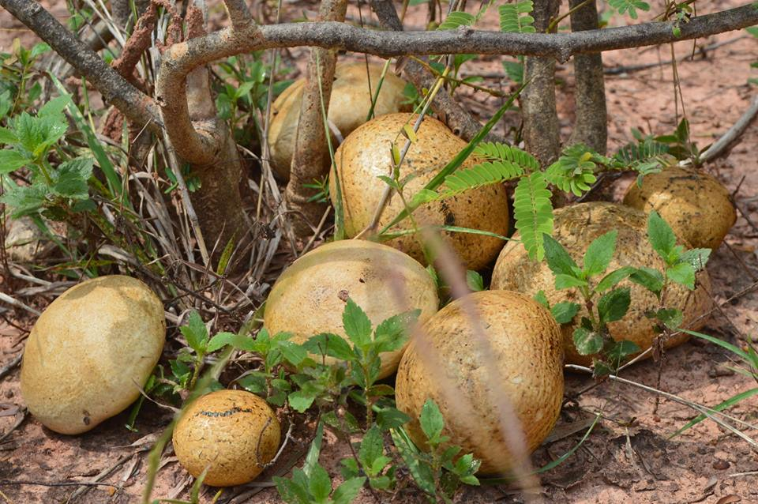
มาทำความรู้จักกับ
เห็ดก้อนกรวด

Slide 2
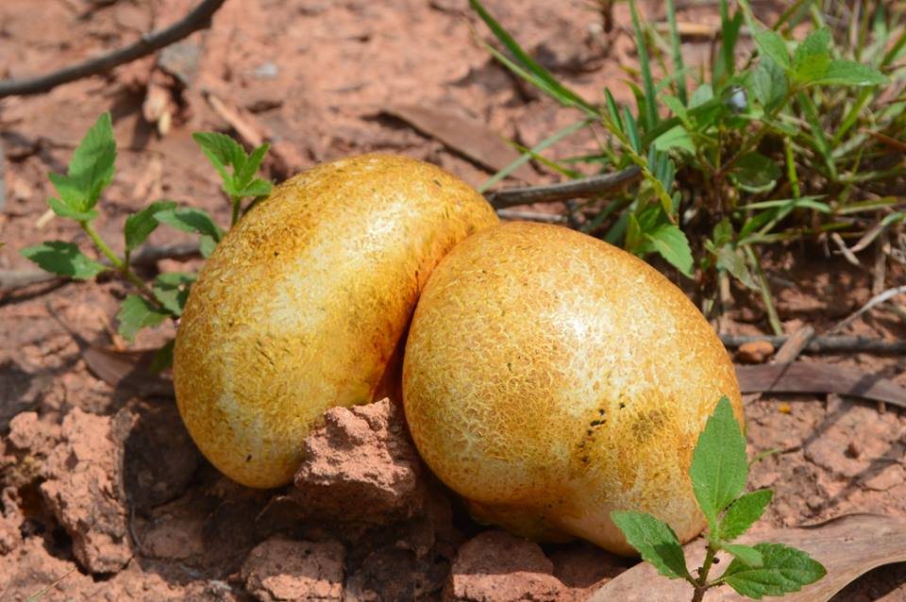
เห็ดก้อนกรวด Gemeiner Erbsenstreuling
ชื่อวิทยาศาสตร์: Pisolithus tinctorius Pers
ชื่ออื่นๆ: เห็ดก้อนกรวด, เห็ดก้นทั่ง , เห็ดหัวเข่า
การใช้ประโยชน์: นำมารับประทานได้ มีโปรตีนสูง

Slide 3
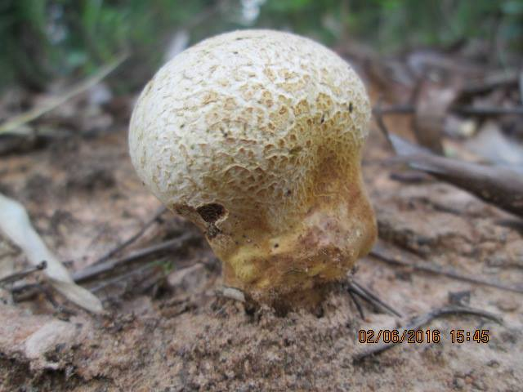
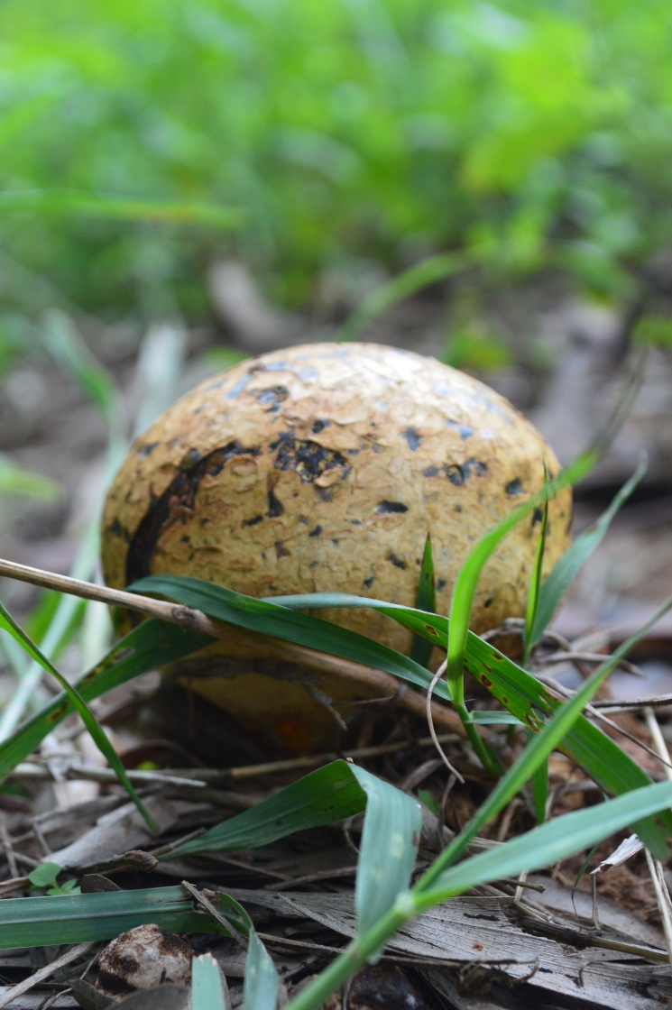
แหล่งที่พบ พบในเขตป่าเต็งรัง เกิดบนพื้นดินลักษณะดินเป็นดินร่วนปนทราย เกิดดอกเดี่ยวแต่อยู่เป็นกลุ่ม กลุ่มละ 2-5

Slide 4
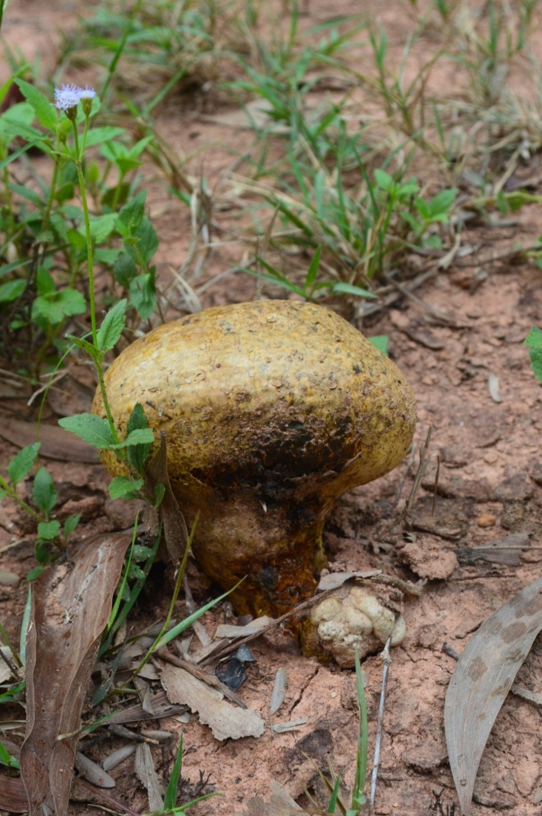
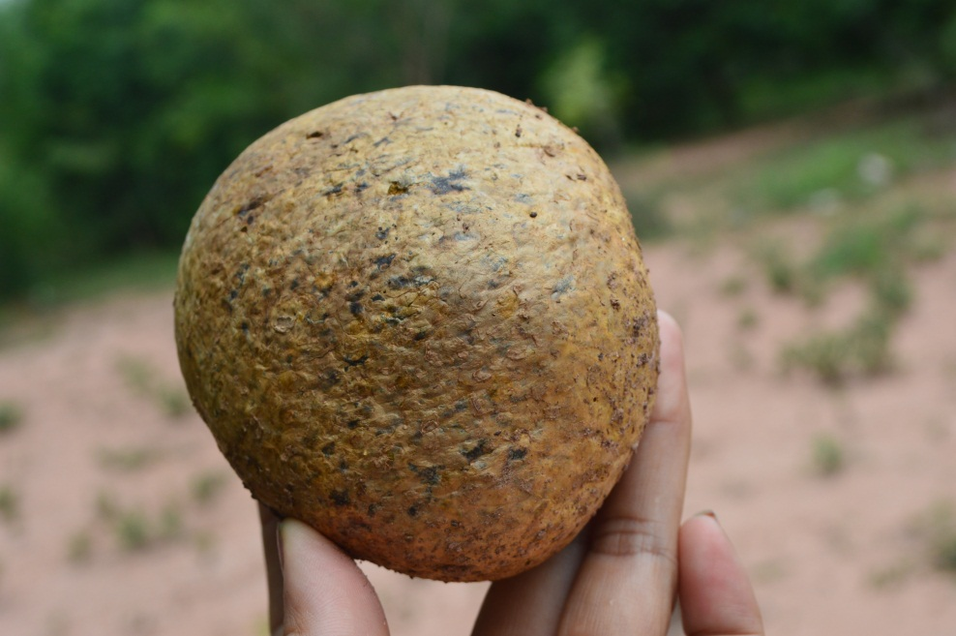
ลักษณะ ดอกเห็ดมีลักษณะเป็นทรงกลม สีน้ำตาลอมเหลือง ผิวด้านนอกดอกเห็ดมีลักษณะขรุขระ ก้านดอกฝังอยู่ใต้ดิน ดอกเห็ดโผล่บนดิน
ก้านดอกฝังอยู่ใต้ดิน

Slide 5
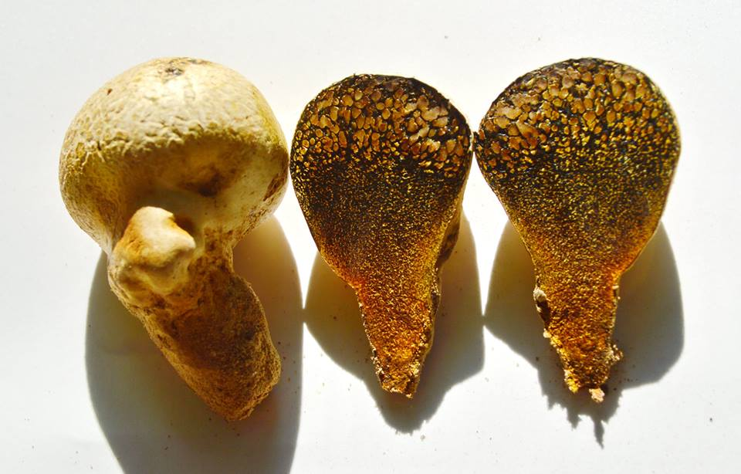
ลักษณะภายในดอกเห็ด
แบ่งออกเป็น 2 ส่วน
ดอกเห็ดด้านบน ประกอบด้วย เนื้อเยื่อกำเนิดสปอร์ (hymenium) และเส้นใยที่อัดกันแน่นมีสีน้ำตาลอมเหลือง(คล้ายเม็ดกรวดอัดแน่น)
เนื้อเยื่อหุ้มด้านใน
ผนังดอก
ดอกเห็ดด้านล่าง มีลักษณะต่อเป็นแผ่นเดียวกับก้านดอกและมีลักษณะเป็นกลุ่มเส้นใยจับตัวกันอย่างหลวมๆ มีสีเหลืองอมดำ

Slide 6
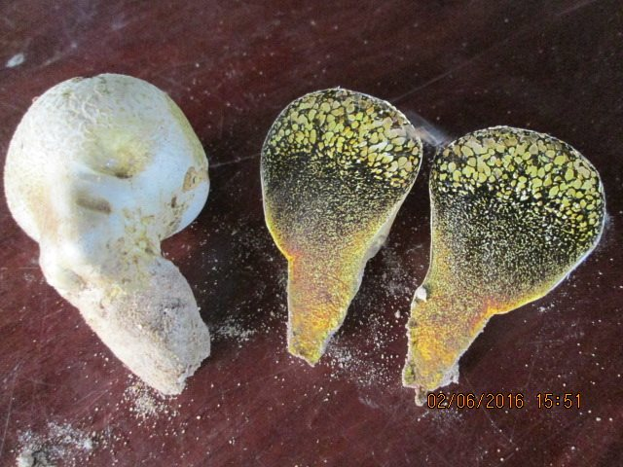
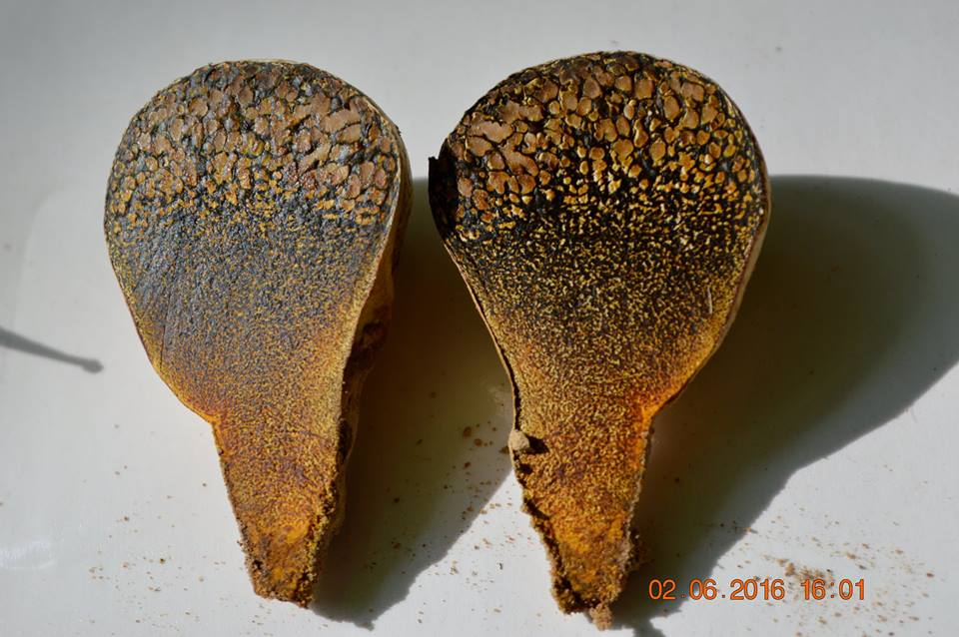
ภายในมีวัตถุสีเหลืองบรรจุอยู่ในระยะที่เป็นเห็ดอ่อนแต่จะค่อย ๆ เปลี่ยนไปเป็นผงน้ำตาลเมื่อดอกเห็ดแก่เต็มที่ การเปลี่ยนแปลงจะเริ่มจากตอนบนลงมาตอนล่าง วัตถุสีเหลืองที่เปลี่ยนเป็นฝุ่นผงสีน้ำตาลคือสปอร์ของเห็ดชนิดนี้

Slide 7
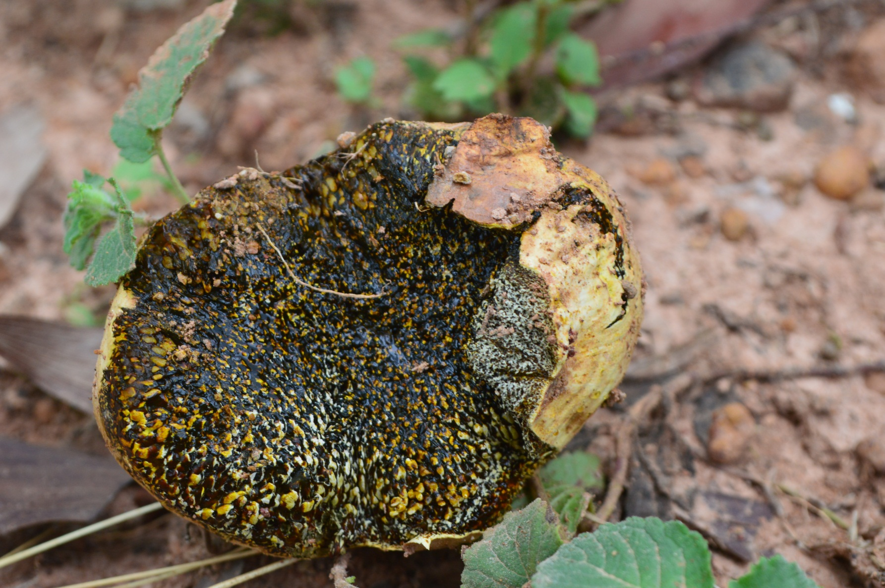
ด้านในมีเส้นใยที่อัดกันแน่นมีสีน้ำตาลอมเหลือง

Slide 8
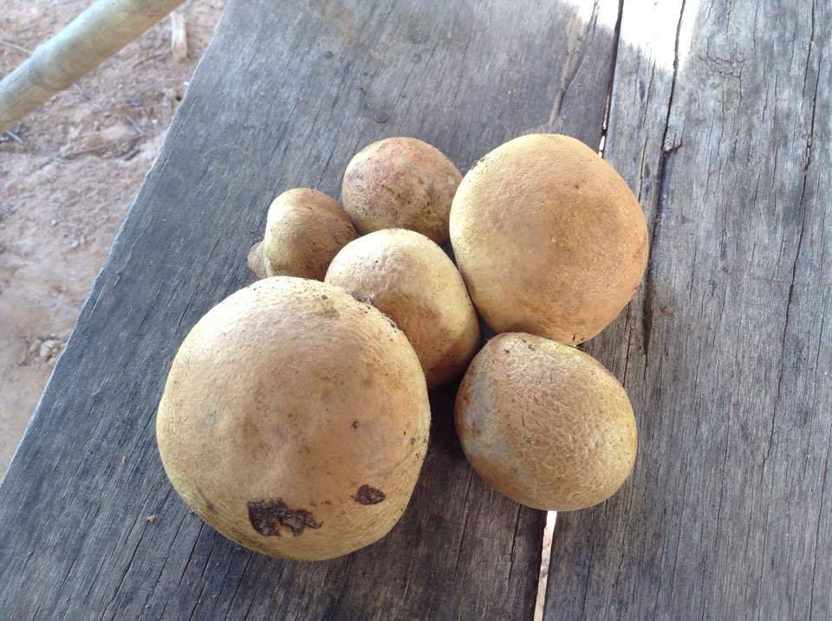
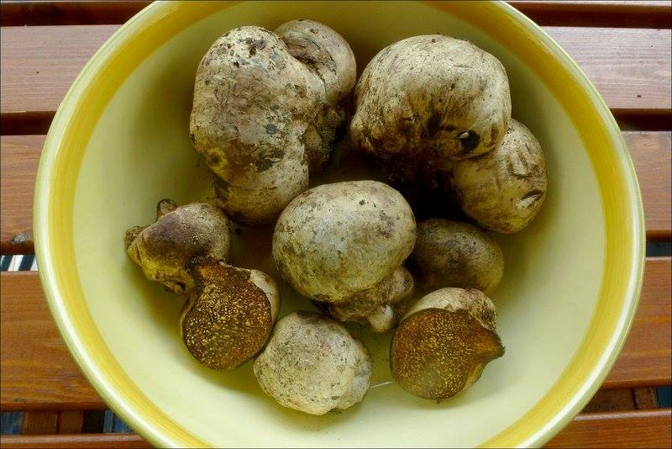
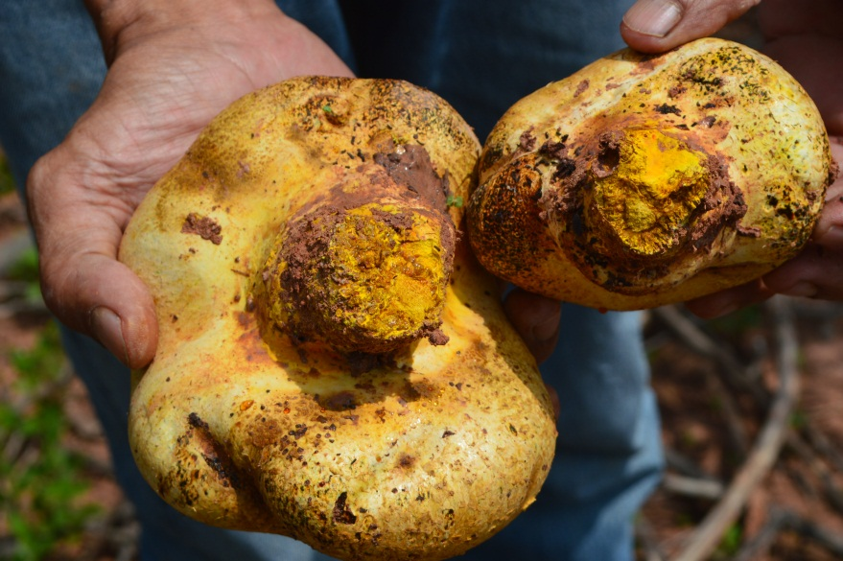
ดอกอ่อน
มีลักษณะแน่นและเหนียว

Slide 9
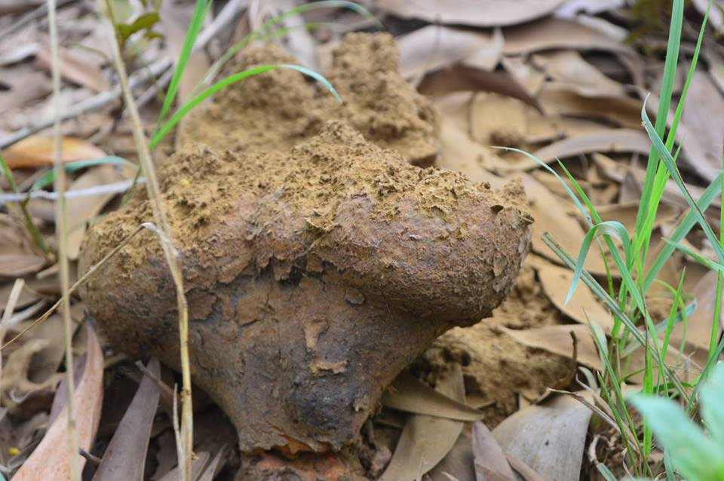
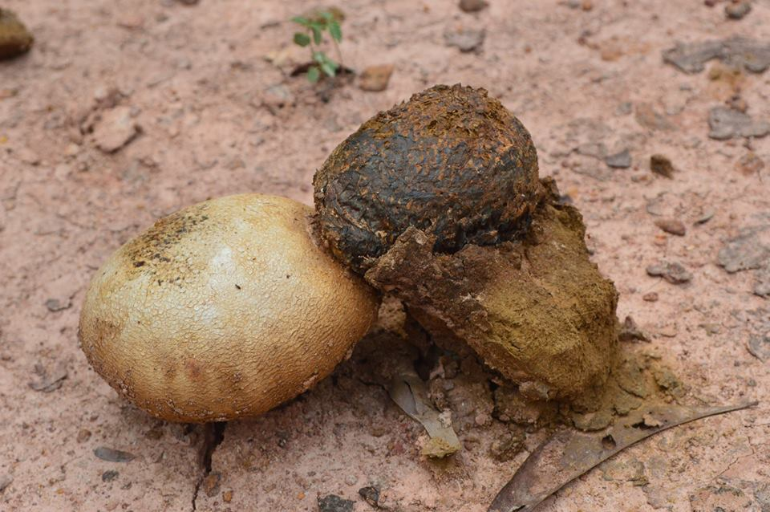
ดอกแก่ มีลักษณะแห้งและกรอบ ข้างในเต็มไปด้วยผงสปอร์สีน้ำตาล
มีสปอร์ อยู่ด้านใน
สปอร์ (Basidiospore) สปอร์มีรูปร่างกลม ผิวสปอร์ขรุขระมีหนามโดยรอบ

Slide 10
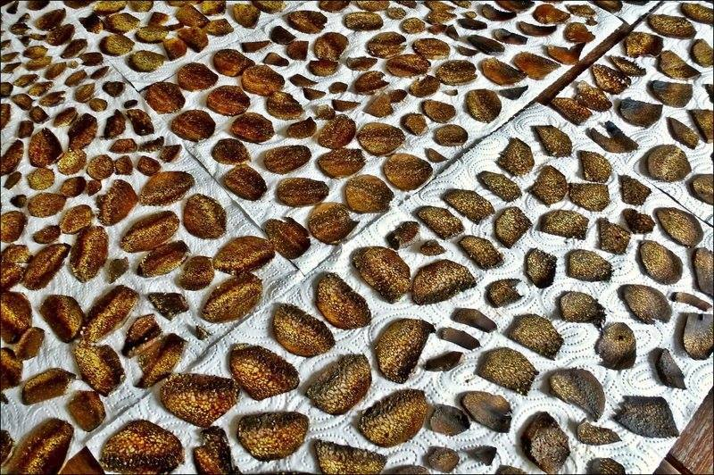
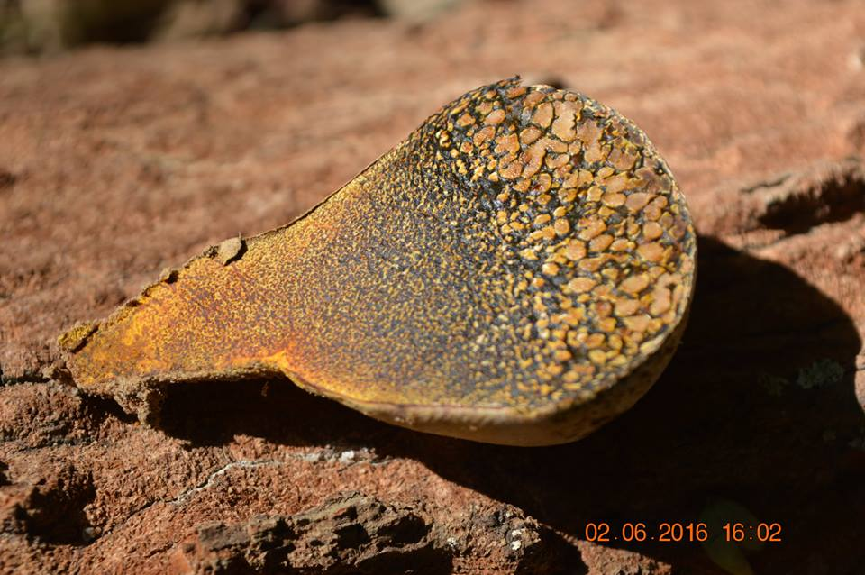
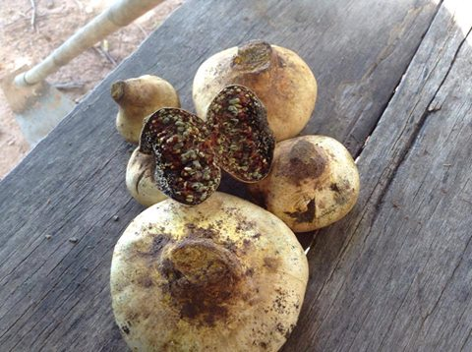
เห็ดก้อนกรวด_หั่นตากแดดให้แห้งเก็บไว้ทำซอส(เยอรมัน นิยมและราคาสูง)ผสมอาหารปรุงแต่งสีและกลิ่นได้คะ

Slide 11
ประโยชน์ เห็ดก้อนกรวดนิยมรับประทานกันในระยะที่เป็น เห็ดอ่อน
ส่วนมากใช้เป็นเครื่องปรุงแต่งรสอาหาร เห็ดชนิดนี้มีกลิ่นแรงมาก จึงใช้เพียงเล็กน้อยในการหุงต้ม เพื่อให้อาหารมีกลิ่นเห็ดและสีเหลืองอมน้ำตาล ทำให้อาหารน่ารับประทานยิ่งขึ้น หรือใส่แกงรวมกับเห็ดชนิดอื่นเป็นเห็ดที่รับประทานได้

Slide 12
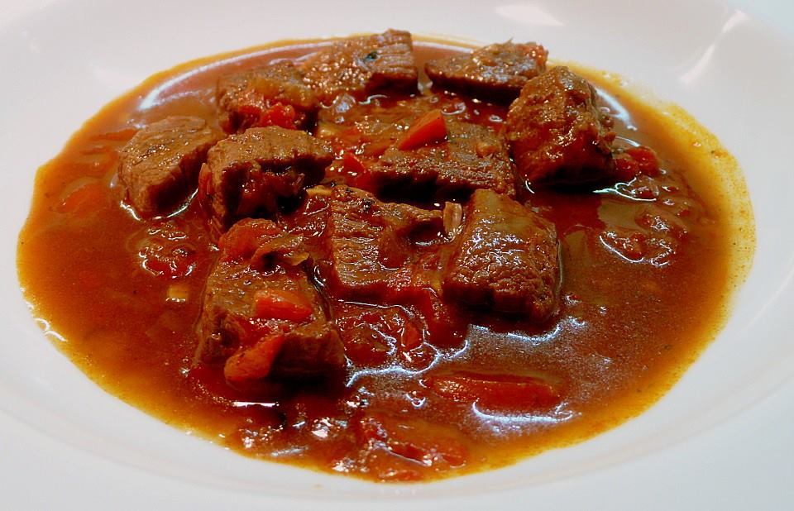
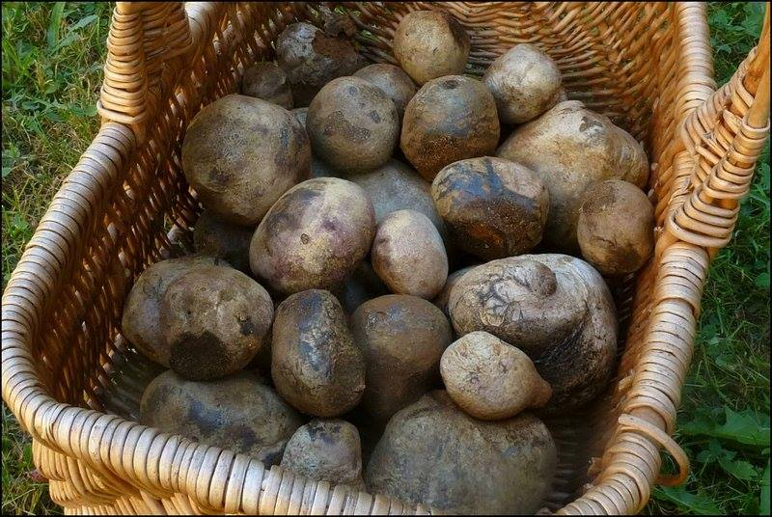
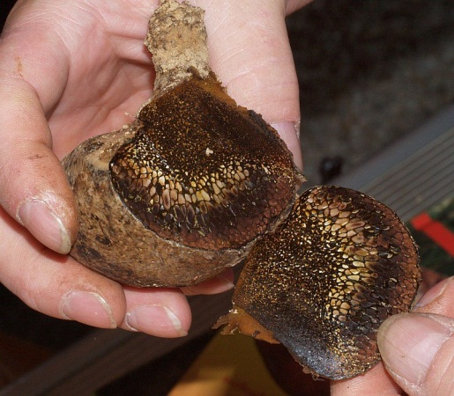
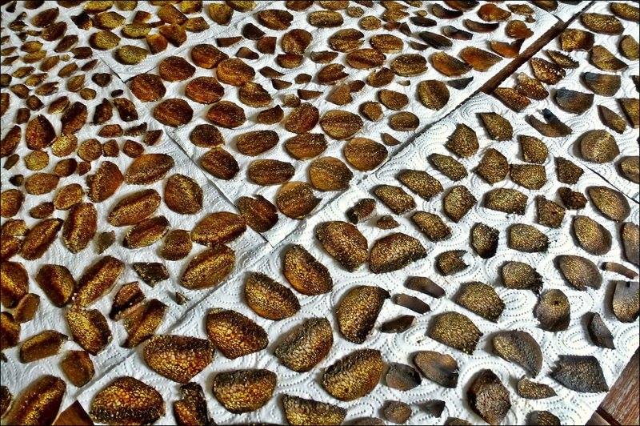
ประโยชน์ เห็ดก้อนกรวดที่ยุโรป ราคาค่อนข้างแพงทำซอสน้ำซุป สะเต๊ก ทำรสชาติให้เข้มข้น และมีโปรตีนสูง

Slide 13
แหล่งค้นคว้าข้อมูล
บัญชีภาพถ่าย กรมป่าไม้
http://www.greenclinic.in.th/dictyophora.html
กลุ่มเพาะเลี้ยงเห็ดปลวก ข้อมูลและภาพบางส่วน
www.biogang.net/plant_view.php?uid=3493&id=11195
http://biology.ipst.ac.th/?bwg_gallery=03-2557 สสวท.

Slide 14
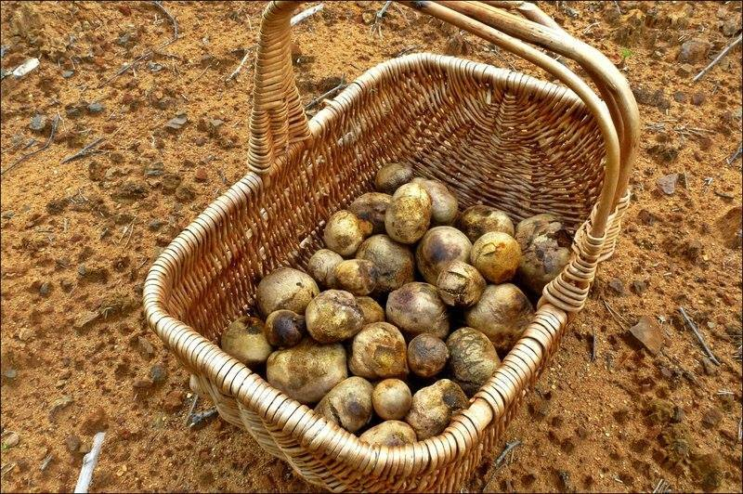
ส่วนมากใช้เป็นเครื่องปรุงแต่งรสอาหาร
เห็ดชนิดนี้มีกลิ่นแรงมาก จึงใช้เพียงเล็กน้อย
ประโยชน์ มีโปรตีนค่อนข้างสูง

Slide 15
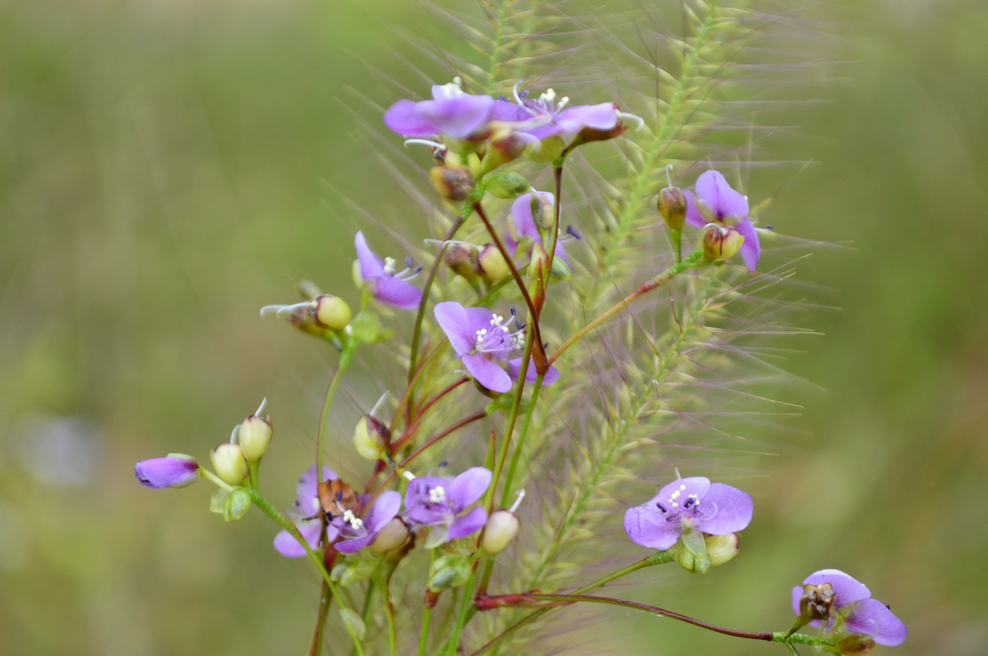
ขอบคุณคะ
ไว้ติดตามชมชุดต่อไป

